Slide 1
红黑树

Slide 2
红黑树的简介
红黑树是计算机中使用比较普遍的一种数据结构.在JDK1.8版本后的hashMap中，ThreadLocalMap，TreeMap中都使用了这一数据结构. 在linux系统内核线程调度算法中也使用了这一经典的数据结构.
红黑树是一种自平衡二叉树，简称"对称二叉B树". 红黑树是一种二叉查找树，但每个节点上增加一个存储位表示节点的颜色，可以是Red或者Black.通过对任何一条从根到叶子节点着色方式的限制，红黑树确保没有一条路径会比其他路径长出一倍，因而是接近平衡的。

Slide 3
红黑树的定义
1. 每个节点要么是红的，要么是黑的
2. 根节点是黑的
3. 每个叶结点（叶结点即指树尾端NIL指针或NULL结点）都是黑的
4. 每个叶结点（叶结点即指树尾端NIL指针或NULL结点）都是黑的
5. 对于任意结点而言，其到叶结点树尾端NIL指针的每条路径都包含相同数目的
这五个性质能够保证红黑树的树高不超过2log(N+1)

Slide 4
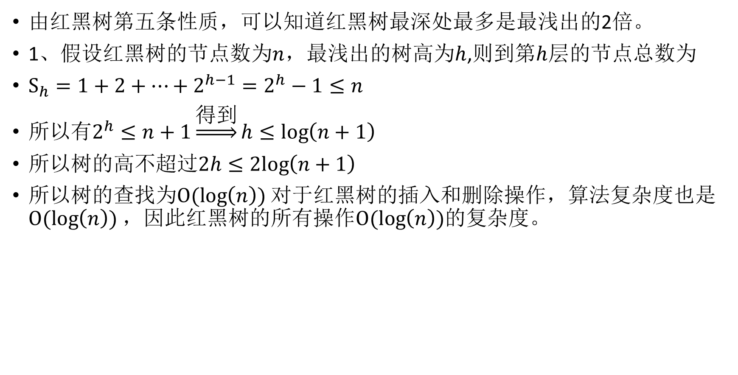
红黑树高的证明
由红黑树第五条性质，可以知道红黑树最深处最多是最浅出的2倍。
1、假设红黑树的节点数为$n$，最浅出的树高为$h$,则到第$h$层的节点总数为
$S_{h}=1+2+⋯+2^{h−1}=2^{h}−1≤n$
所以有$2^{h}≤n+1\underset{⇒}{得到}h≤\log\left(n+1\right)$
所以树的高不超过$2h≤2log\left(n+1\right)$
所以树的查找为$O(\log\left(n\right))$ 对于红黑树的插入和删除操作，算法复杂度也是 $O(\log\left(n\right))$ ，因此红黑树的所有操作$O(\log\left(n\right))$的复杂度。

Slide 5
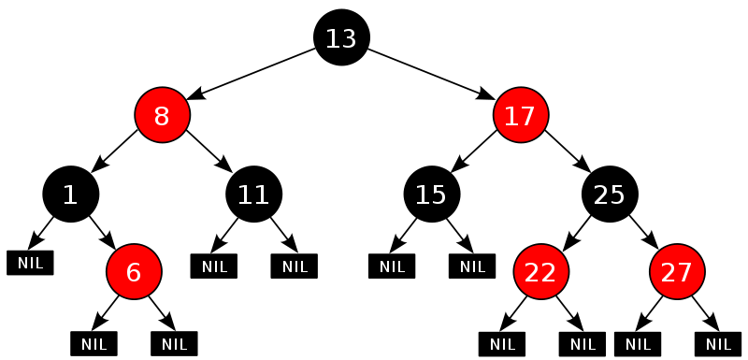
红黑树示例图

Slide 6
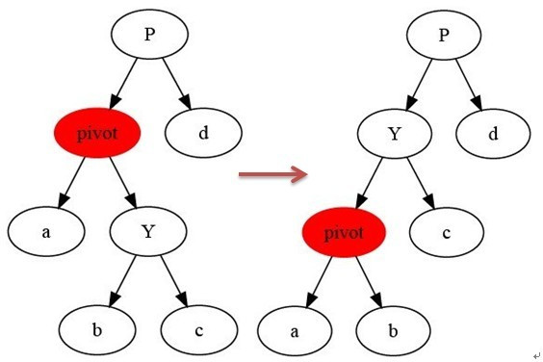
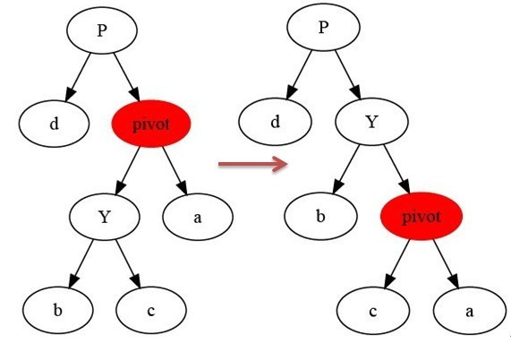
红黑树的旋转
旋转操作在树的数据结构里面很经常出现，比如 AVL 树，红黑树等等。很多人都了解旋转的操作是怎么进行的（HOW），在网上能找到很多资料描述旋转的步骤，但是却没有人告诉我为什么要进行旋转（WHY）？为什么要这样旋转？通过与朋友交流，对于红黑树来说，之所以要旋转是因为左右子树的高度不平衡，即左子树比右子树高或者右子树比左子树高。那么，以左旋为例，通过左旋转，就可以将左子树的黑高 +1，同时右子树的黑高 -1，从而恢复左右子树黑高平衡。
左旋：节点绕着右节点从左边下降。右旋：节点绕着左节点从右边下降
左旋
右旋

Slide 7
红黑树的插入
1、红黑树先以二叉树的方式进行插入，如果新插入的节点对红黑树的性质有破坏，则对红黑树进行修复。

